Slide 1
資料庫期末報告——Reporter
鐘雄任、林思妤、林潓蓉、賴奕書

Slide 2
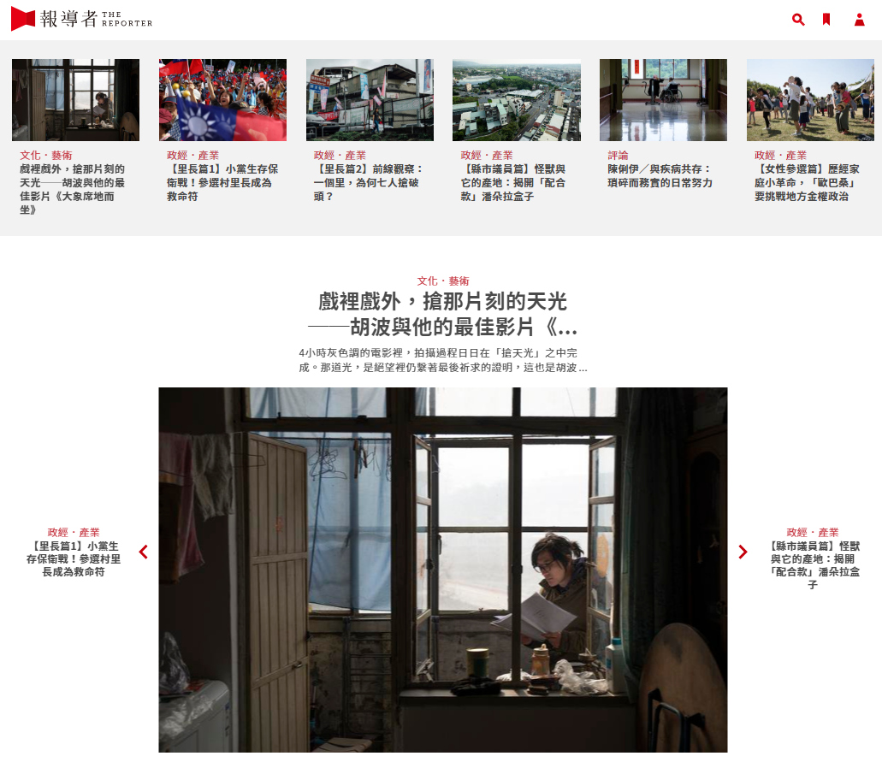

Reporter
主題
我們整合了台灣新聞平台「報導者」的資料，將其整理並放在我們reporter的網站內。

Slide 3
Reporter
組員分工
林潓蓉：最新專題
林思妤：ER Model、Relational Model、分頁
賴奕書：攝影、PPT
鍾雄任：Dashboard

Slide 4
Reporter
環境需求
Windows、mac系統都可執行
MySQL Workbench
Visual studio code
import python shell

Slide 5
Reporter
系統需求
我們欲開發一個彙整一個新聞平台「報導者」資訊的平台。將會採用爬蟲的方式來獲取資料。其資料需求如下：
首頁（Dashboard）：包括了最新專題（New_Topics）和攝影（Photography）兩部分。
最新專題（New_Topics）：包括編號（Id）、名稱（title）、內容（content）、圖片連結（img_url）、網址（url）、標籤（tag）、日期（date）。
攝影（Photography）：包括編號（Id）、名稱（title）、內容（content）、圖片連結（img_url）、網址（url）、標籤（tag）、日期（date）。

Slide 6
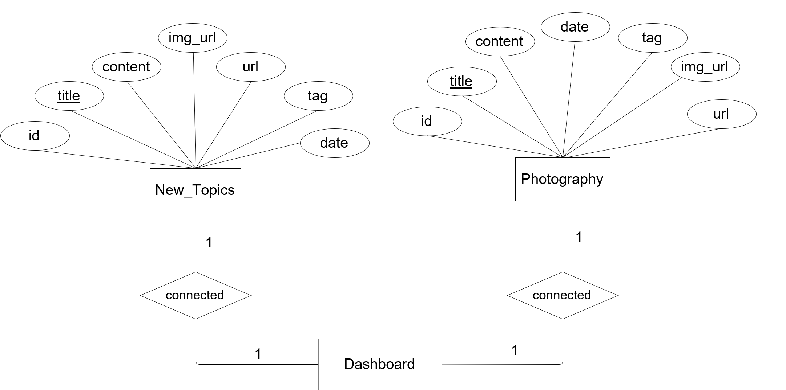
Reporter
ER Model

Slide 7
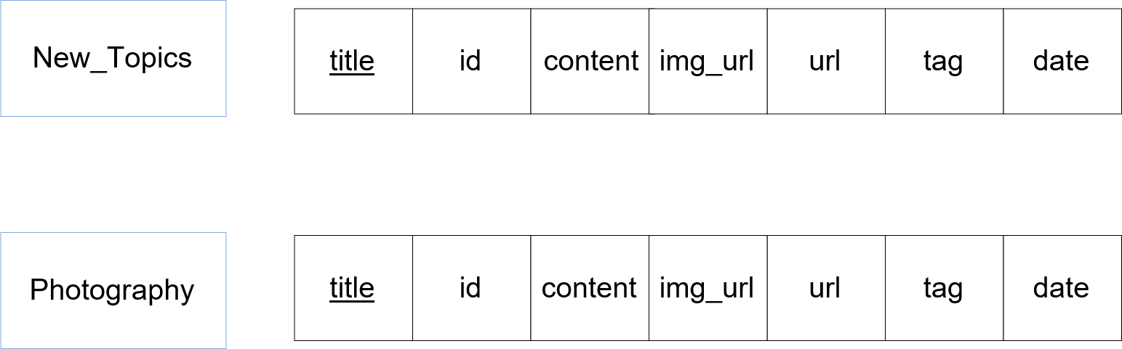
Reporter
Relational Model

Slide 8
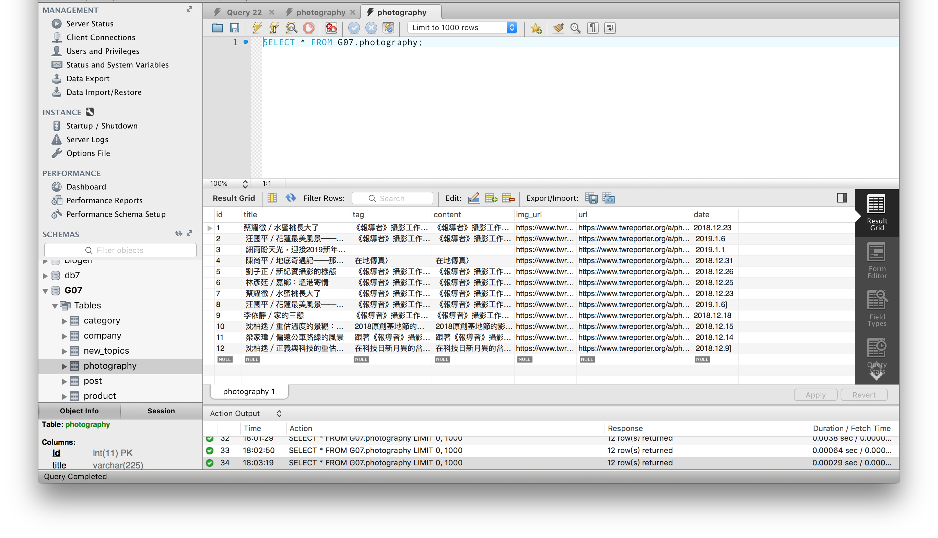
Reporter
Testing data

Slide 9
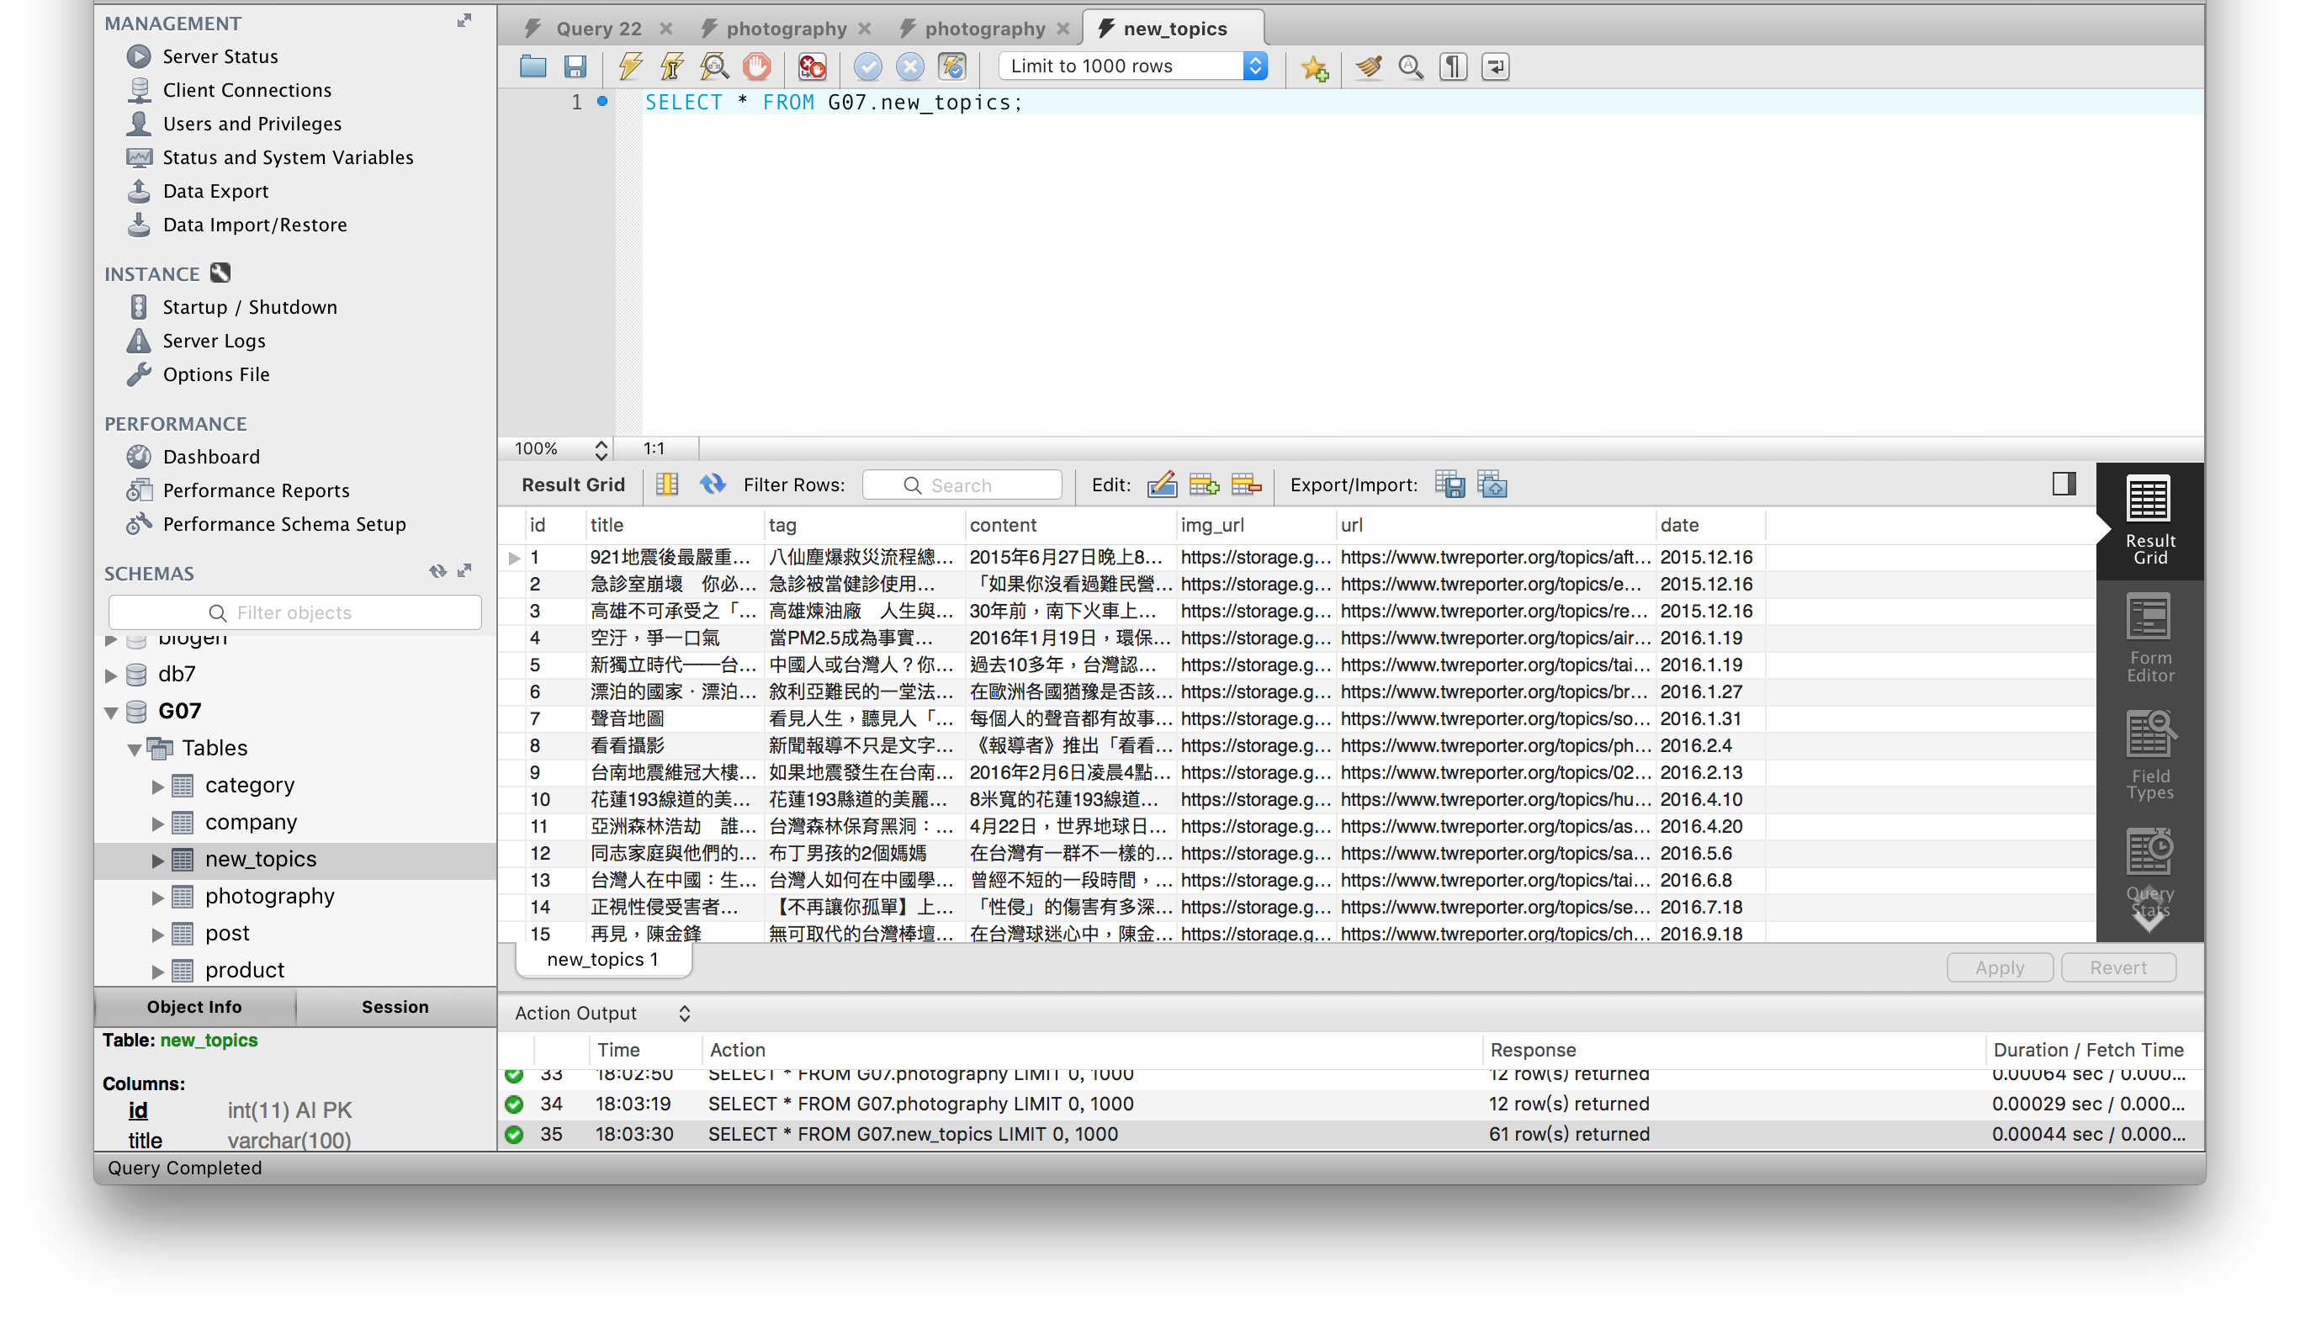
Reporter
Testing data

Slide 10
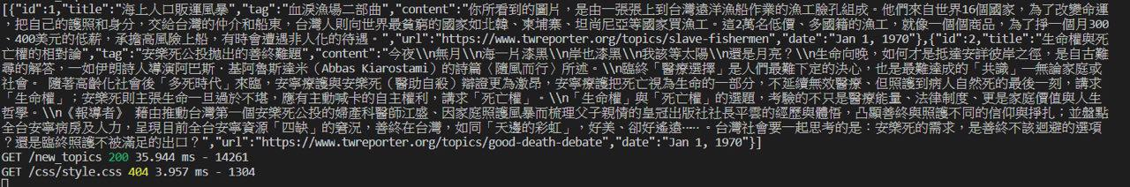
Reporter
Testing data

Slide 11
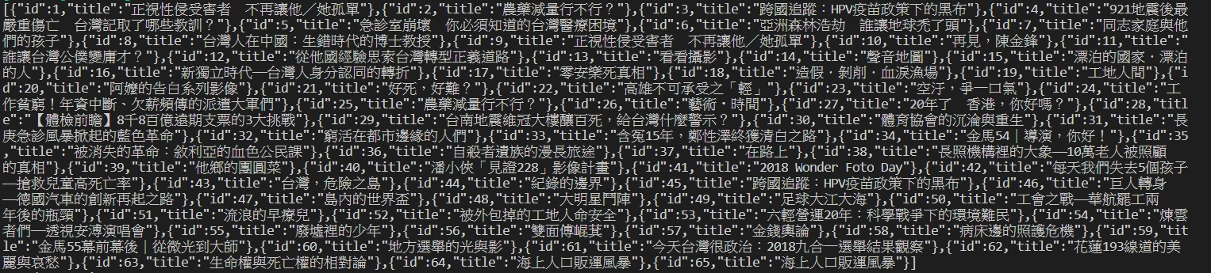
Reporter
Testing data

Slide 12
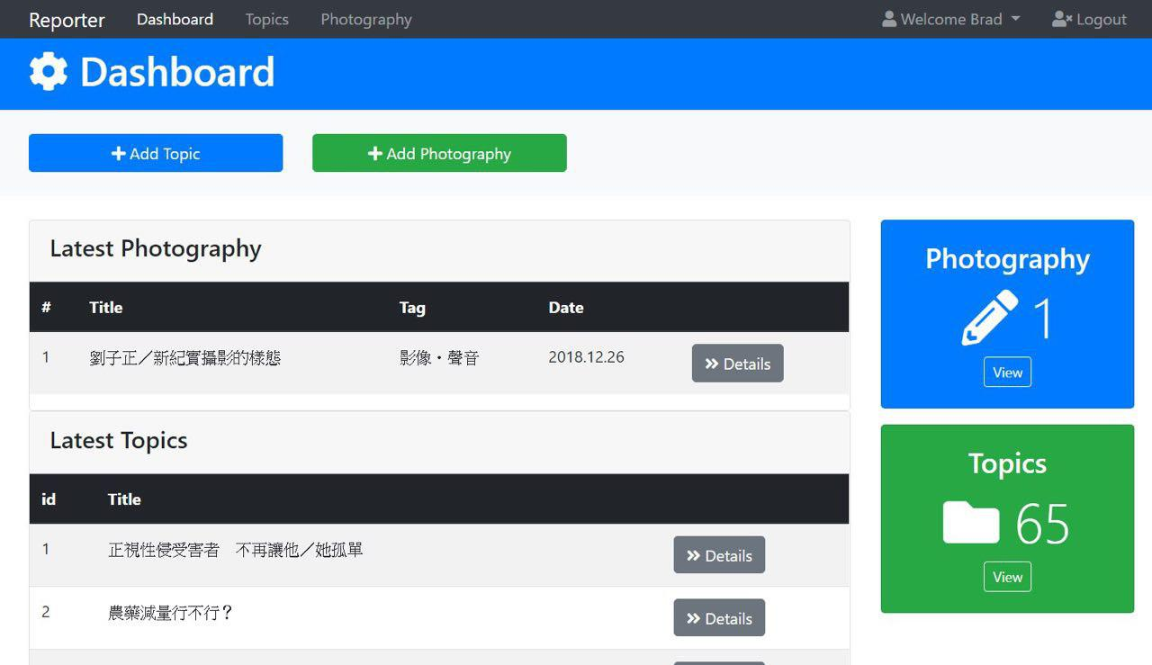
Reporter
前端頁面：dashboard

Slide 13
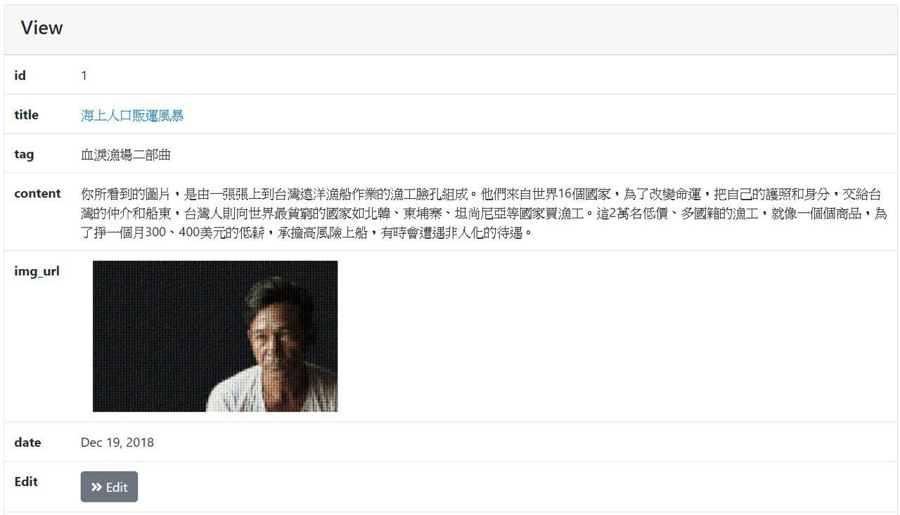
Reporter
前端頁面：最新專題

Slide 14
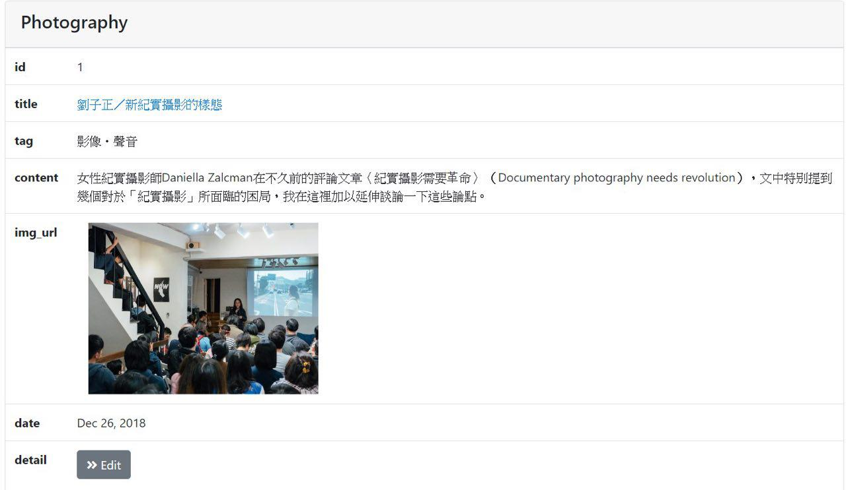
Reporter
前端頁面：攝影

Slide 15
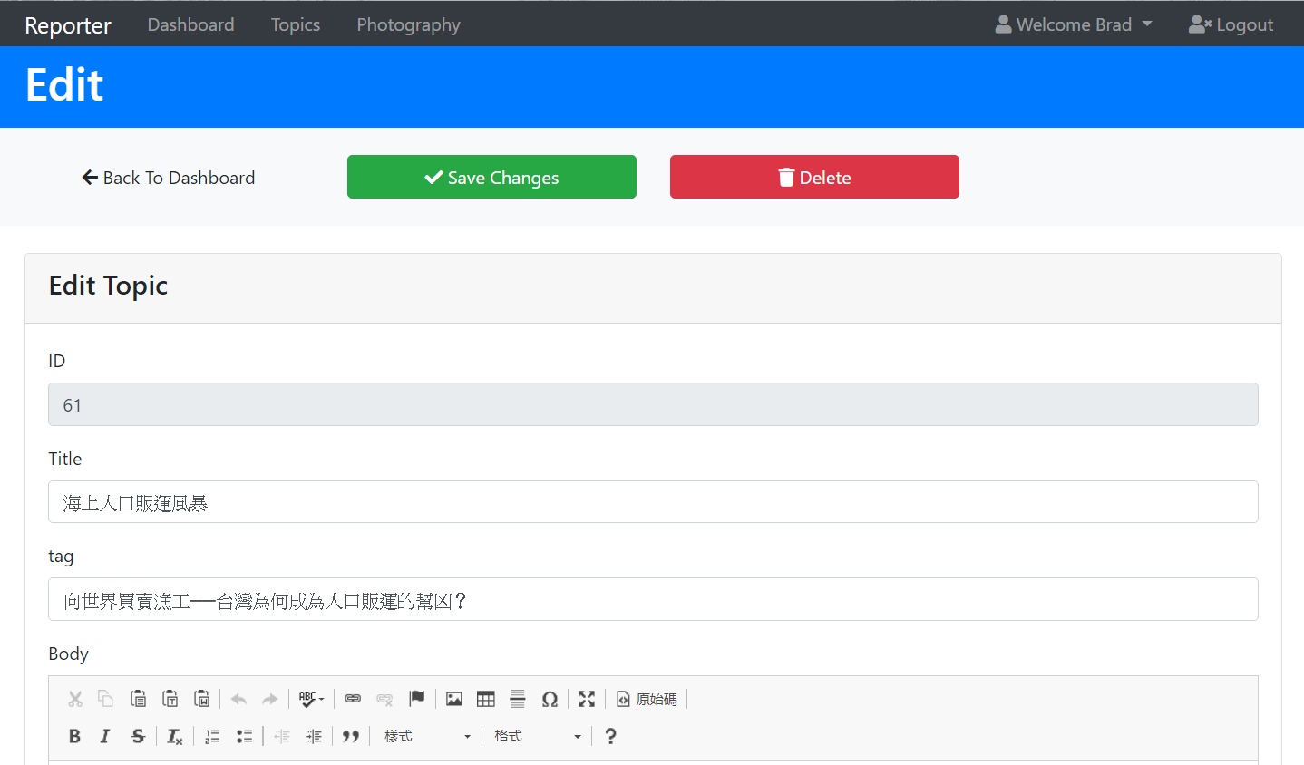
Reporter
前端頁面

Slide 16
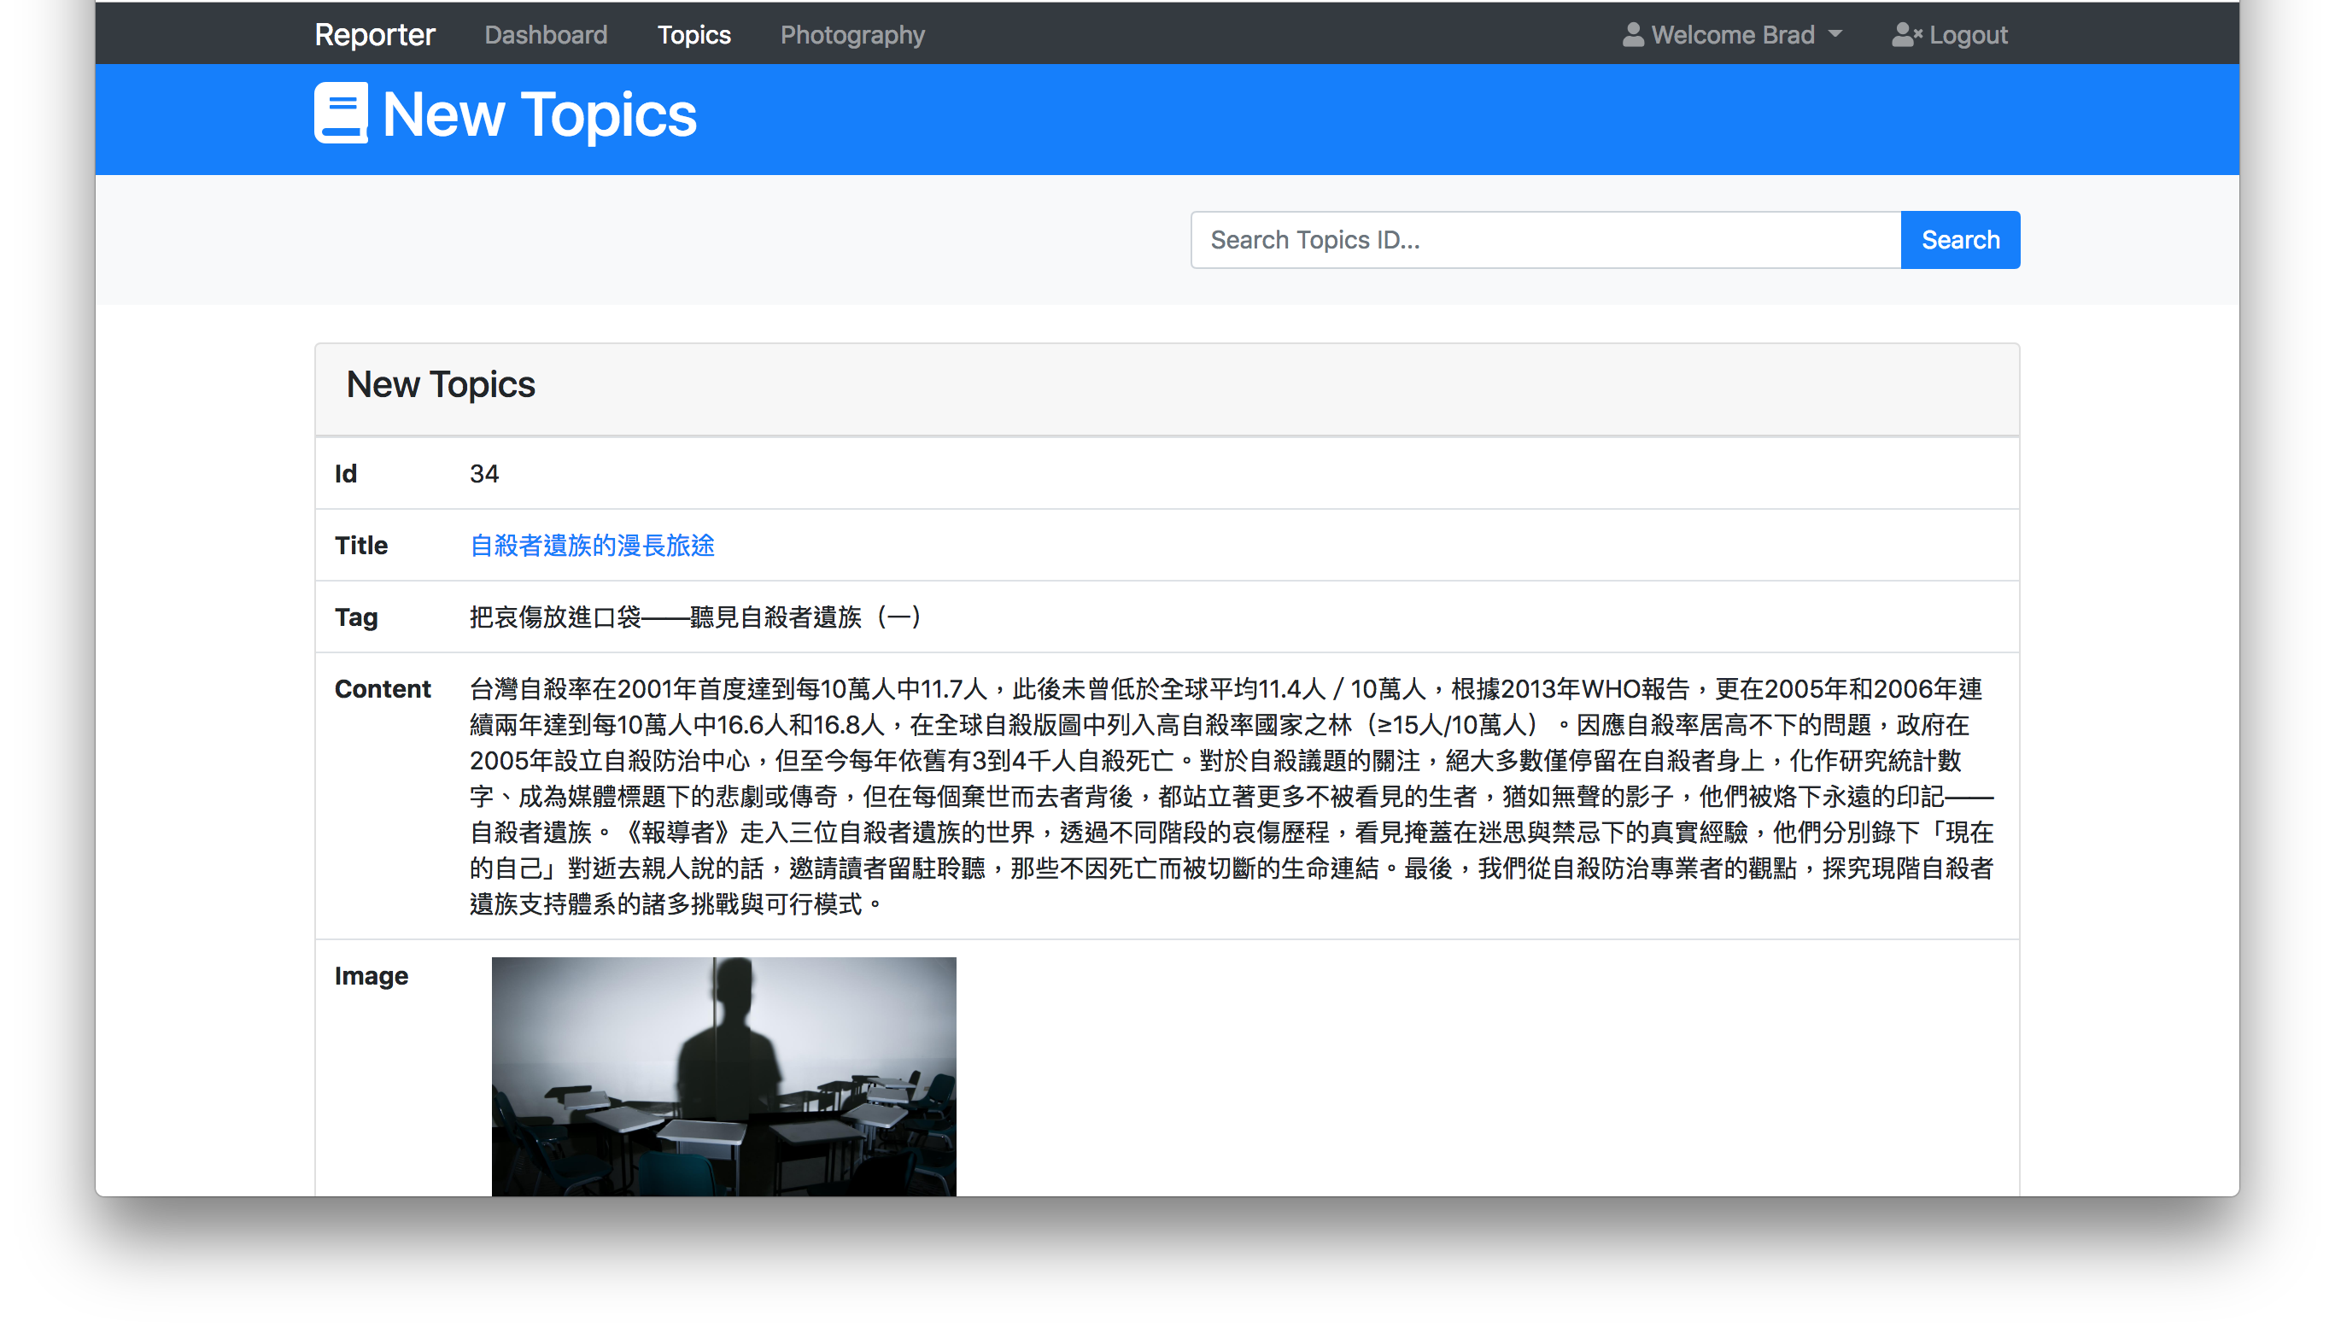
Reporter
前端頁面

Slide 17
Reporter
自評完成度
前端 ：70 ％
後端（爬蟲+database）： 80％
總完成 ：75 ％

Slide 18
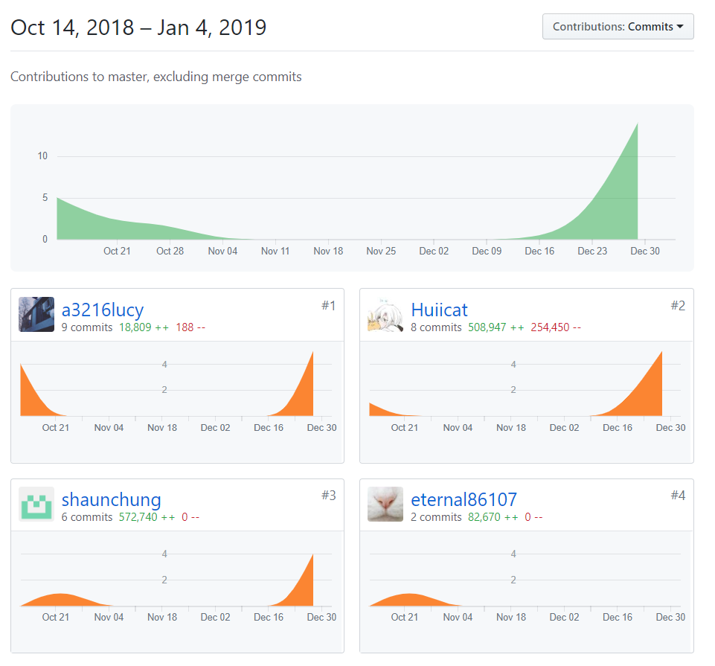
Reporter
GitHub Contribution
賴奕書
林潓蓉
鍾雄任
林思妤
Github repository URL： https://github.com/a3216lucy/Database-7

Slide 19
THE END

